Slide 1


Slide 2
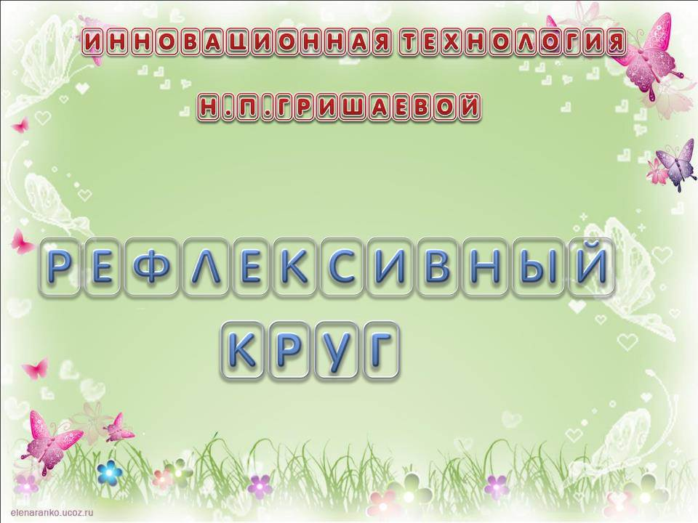

Slide 3
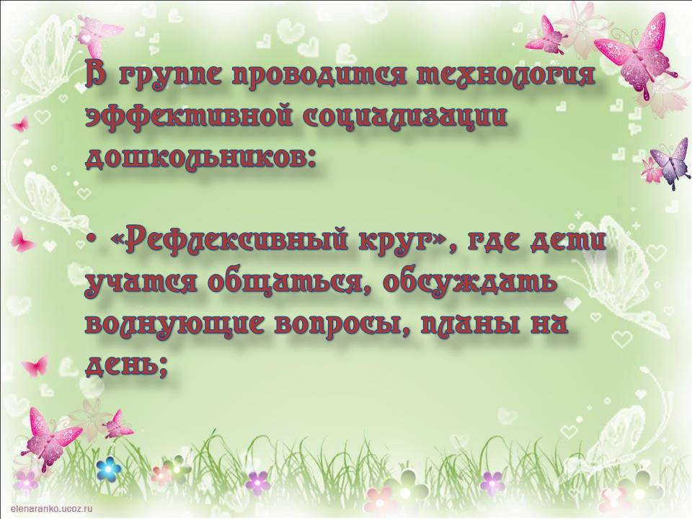

Slide 4
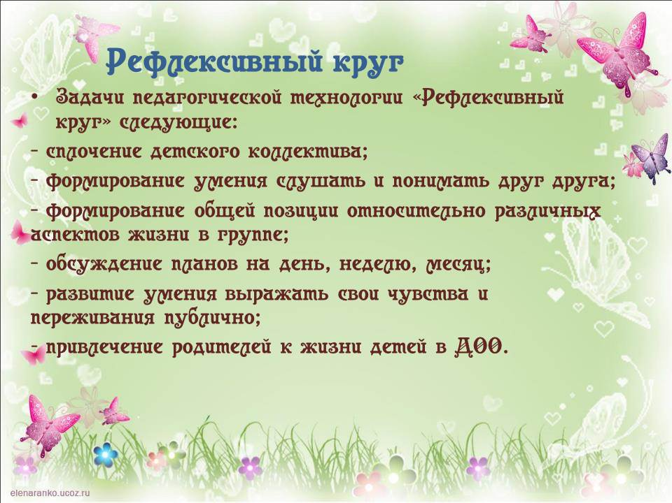

Slide 5
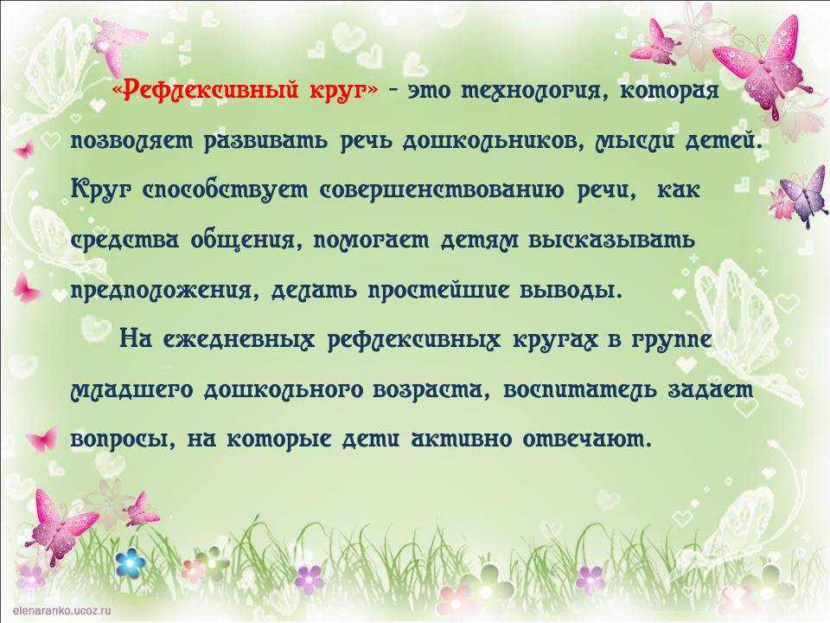

Slide 6
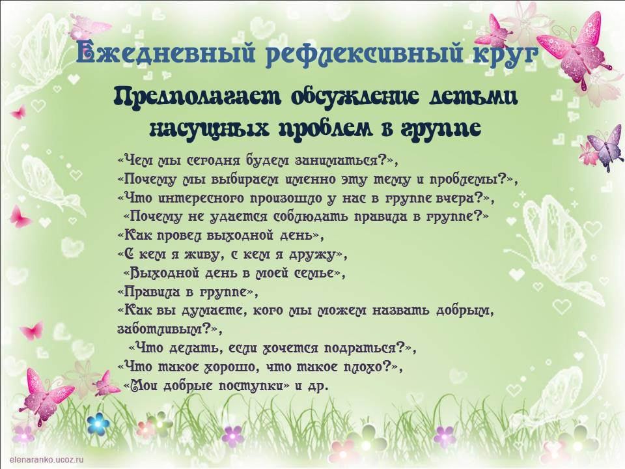

Slide 7
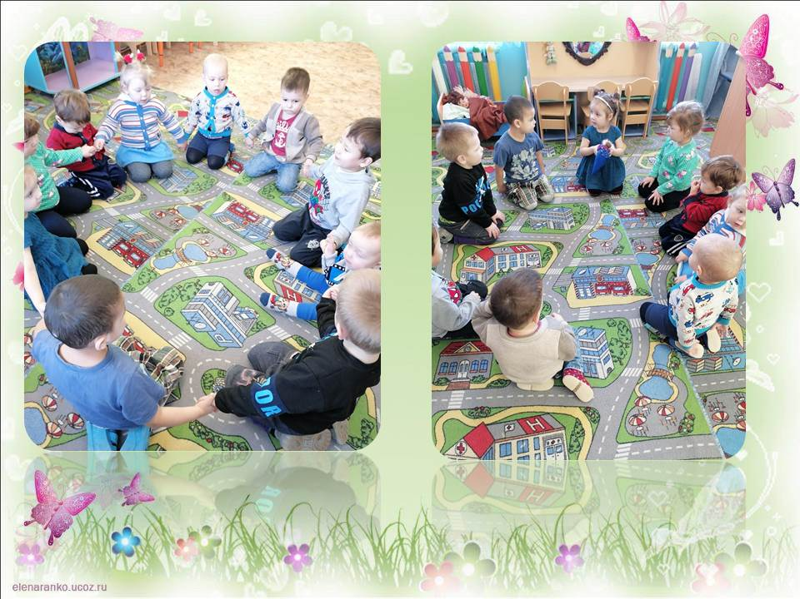
В младшей группе Рефлексивный круг проводиться с игрушкой в руке.

Slide 8
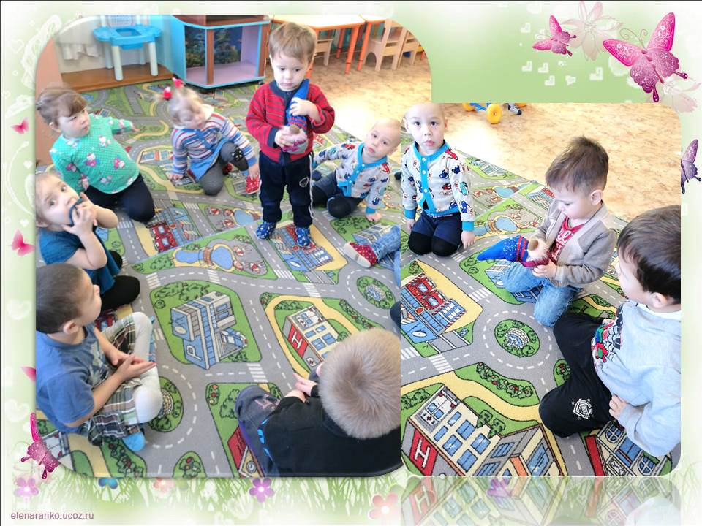

Slide 9
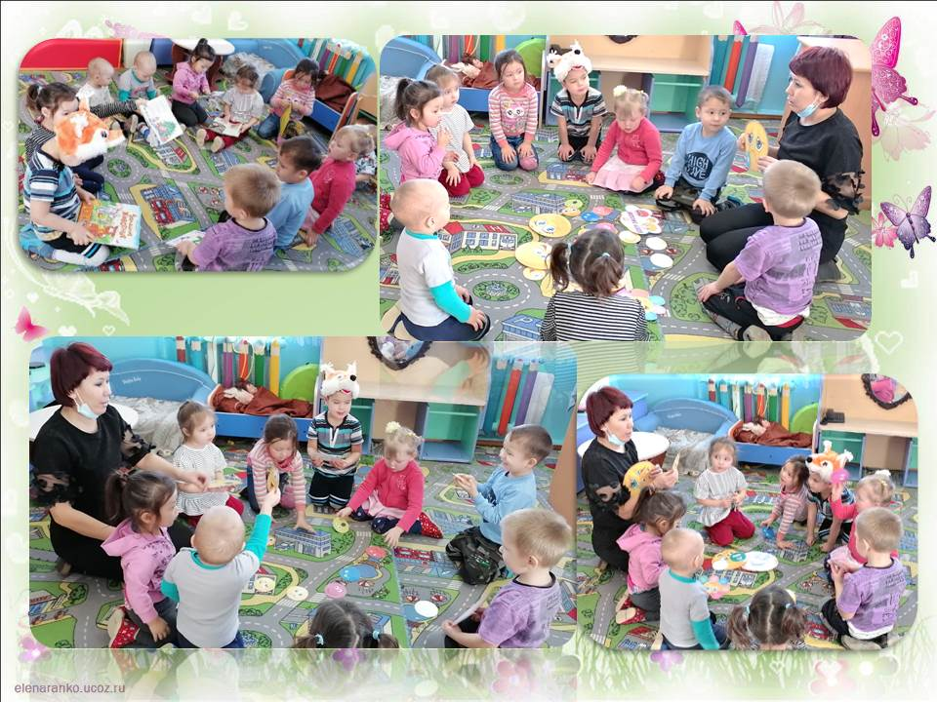

Slide 10
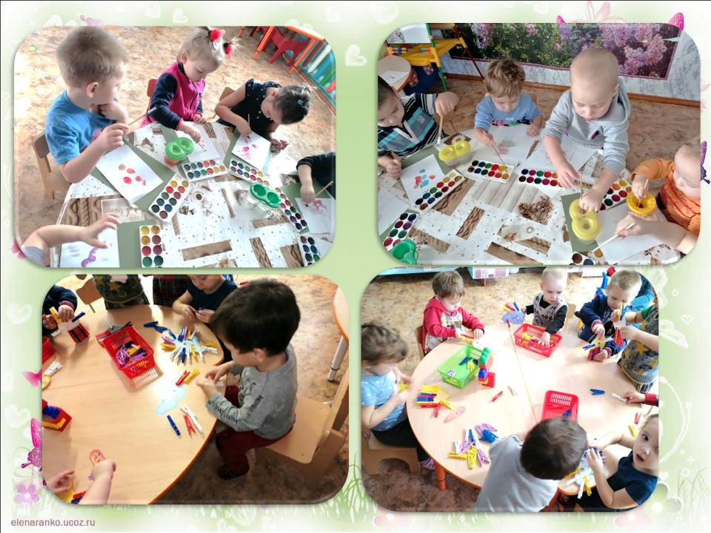

Slide 11
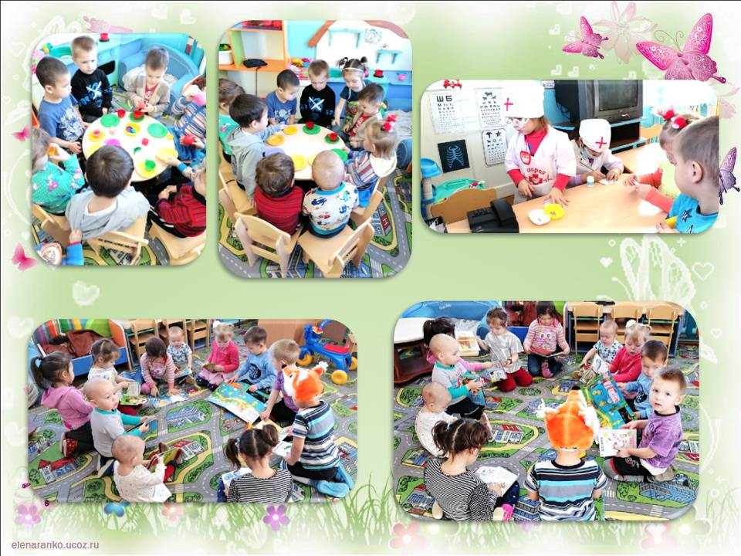

Slide 12
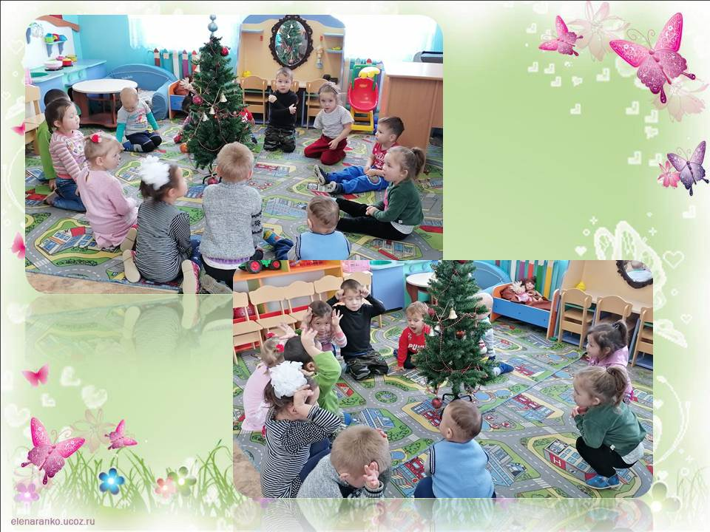

Slide 13
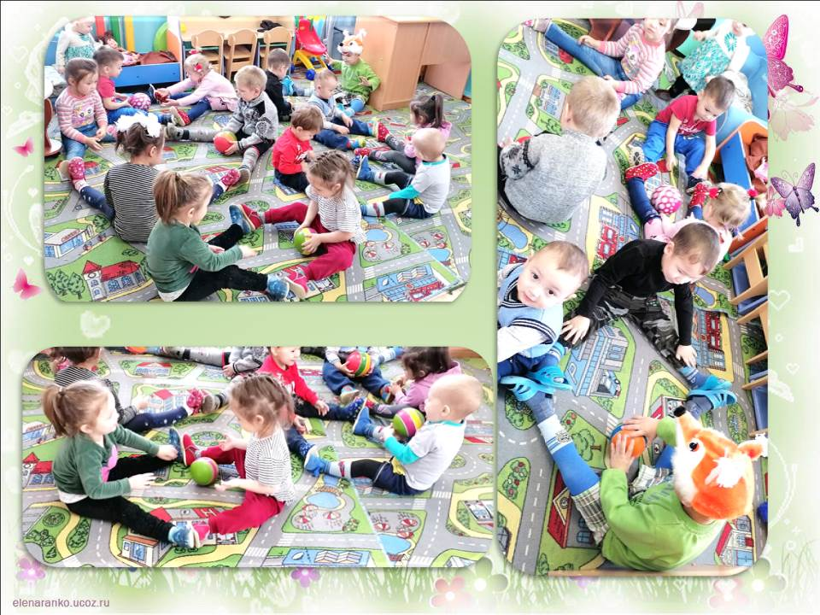

Slide 14
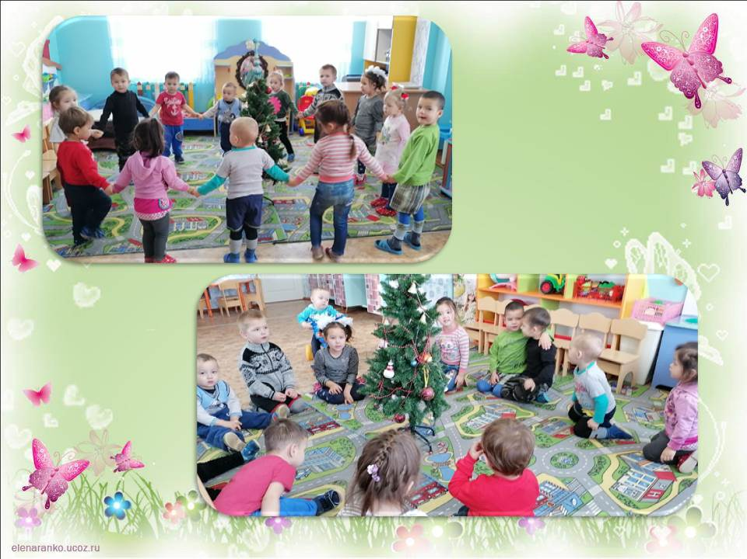

Slide 15
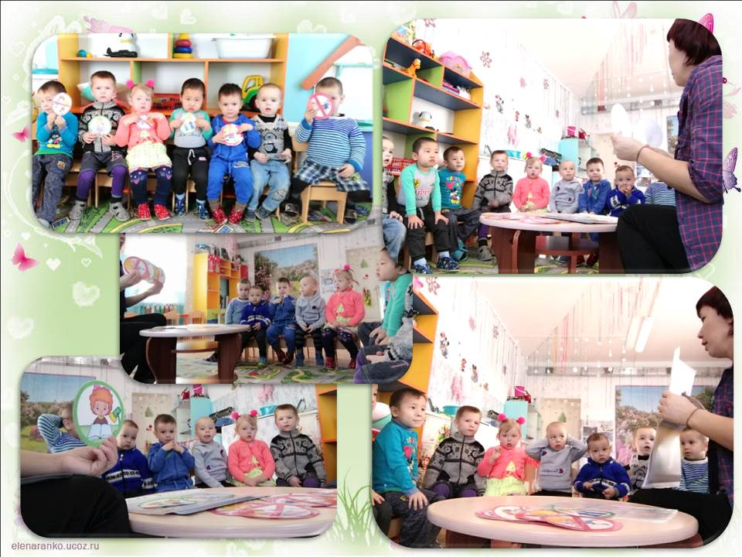
Большое внимание при проведении Рефлексивного круга уделяется обсуждению правил поведения в группе.

Slide 16
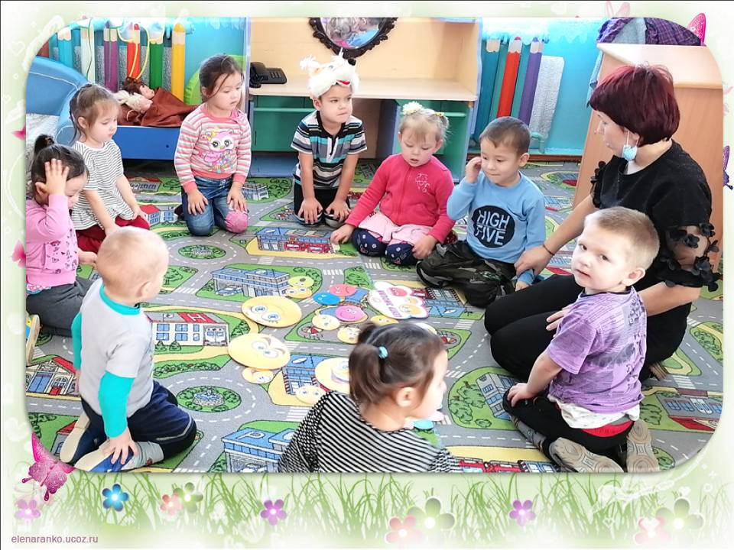
Каждый круг заканчивается с вопросом для родителей ( Спроси у родителей зачем.., и на следующий день обязательно по интересоваться, что ответили родители.)

Slide 17
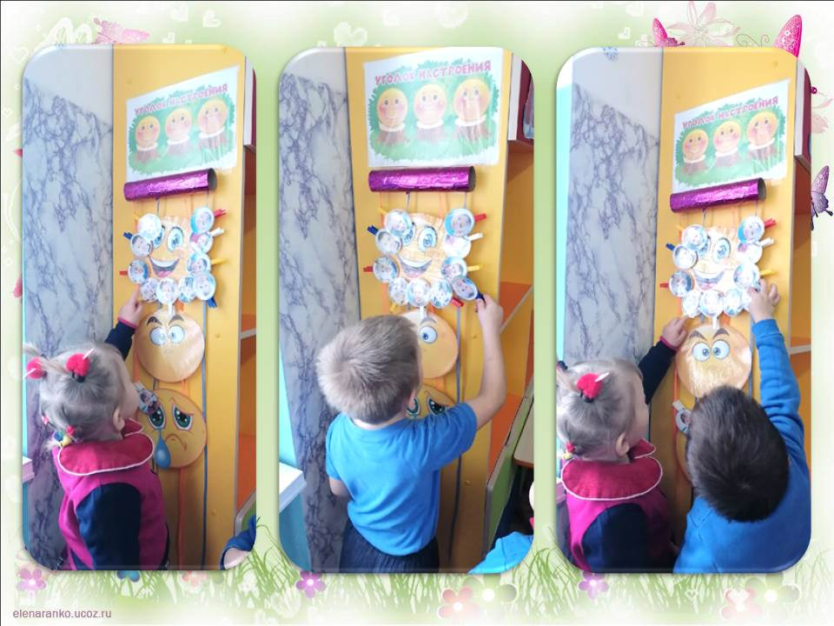
Для реализации наших целей был
оформлен уголок эмоциональной разгрузки
« Уголок настроения Колобок»

Slide 18
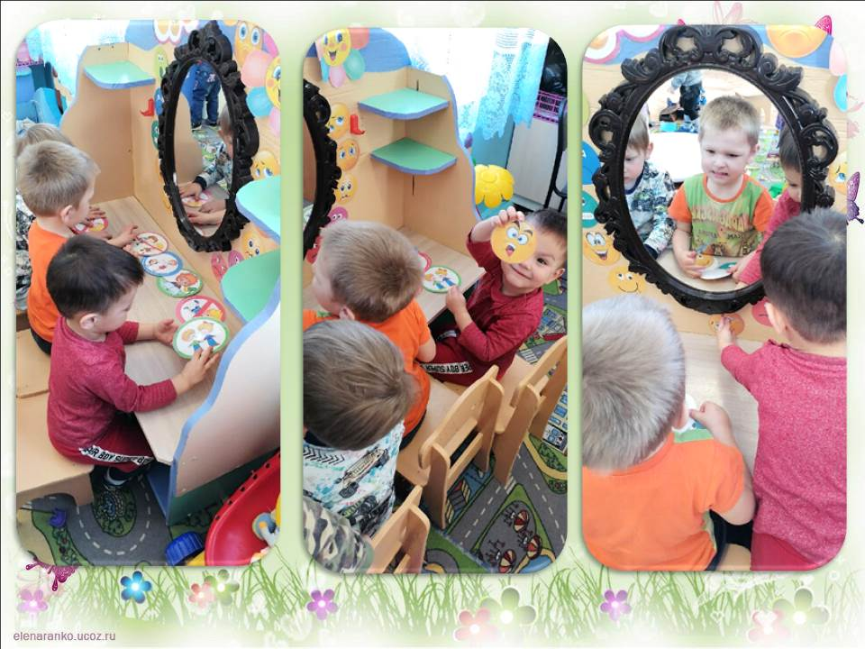
Оформлен уголок эмоциональной разгрузки
« Центр Эмоции»

Slide 19
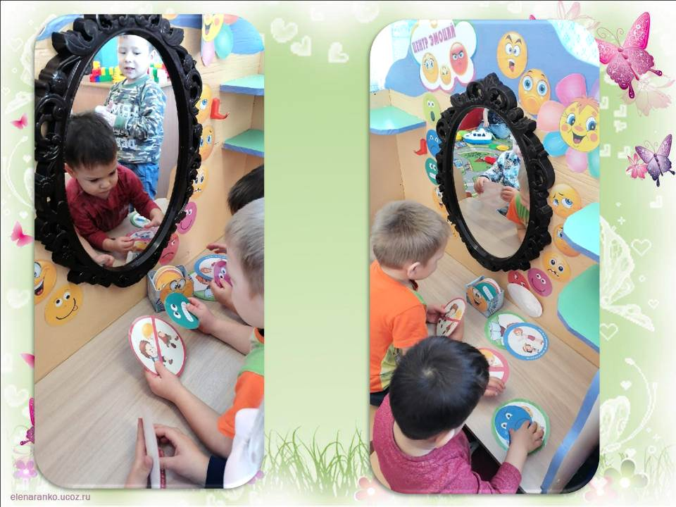

Slide 20
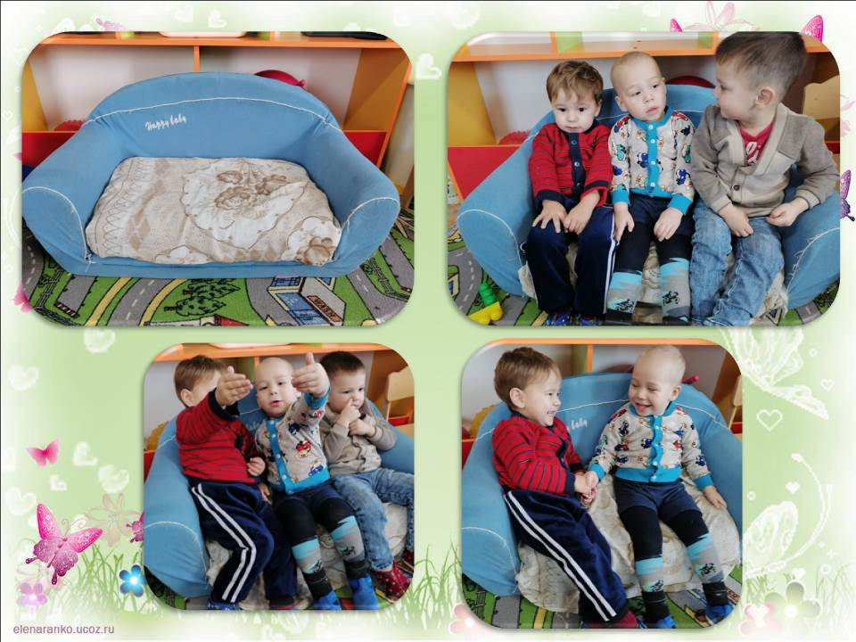
В группе появился диванчик мира для размышления для тех детей, кто нарушил правила поведения.
На котором дети учились решать конфликты и мириться в начале при помощи взрослого, затем самостоятельно.

Slide 21
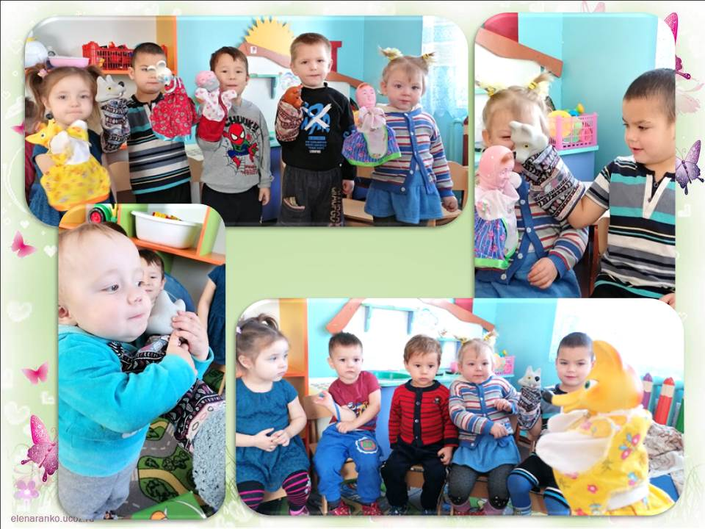
По результатам проведения рефлексивного круга можно сделать вывод о положительной динамике процесса адаптации детей к условиям детского сада проходит значительно легче имеет положительную направленность , дети чувствуют себя комфортно в тёплой доброжелательной атмосфере .

Slide 22
